Slide 1
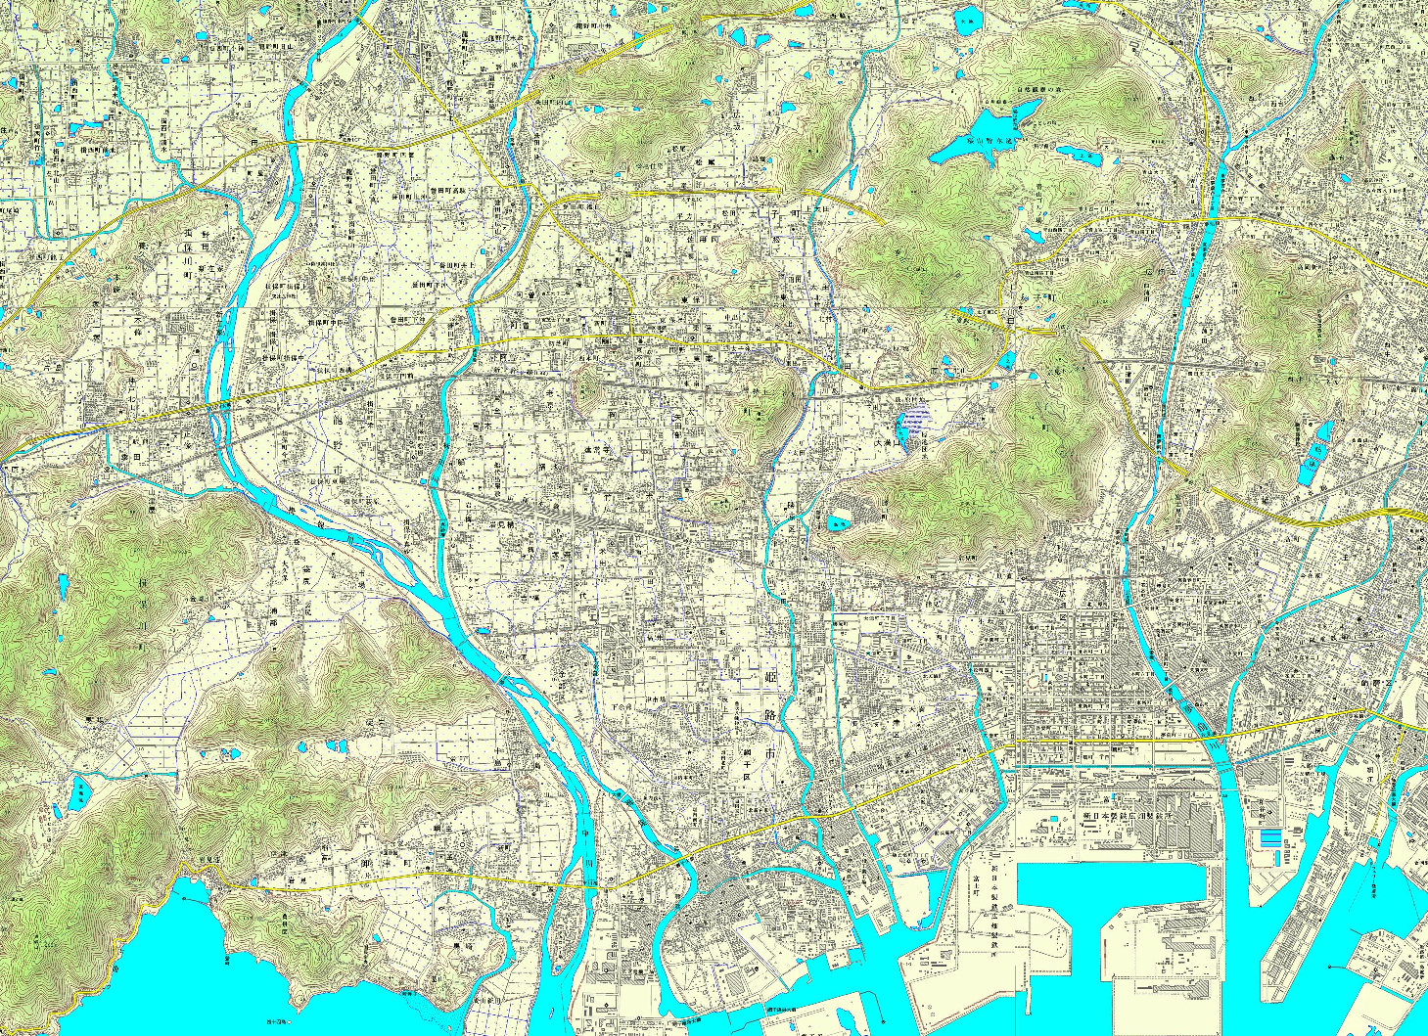
○○市における整備エリア図（例）
● 三セク所有施設、市所有施設のIRU契約など、所有形態を問わず、ケーブルテレビ事業者が利用しているネットワークの構成が分かるように、整備エリア内の既設のネットワークについてすべて記載すること。
● IRU契約等を締結している場合は、その旨記載すること。
● 既設のネットワークと新設のネットワークの表記の違い、所有者が分かるよう記載すること。
● 本事業（CATVエリアの光化、共聴施設エリアのCATVエリア化等ごと）によりカバーされるエリアの世帯数およびその加入世帯数について記載すること。
● 整備計画書（資料３）と対応関係が分かるようにすること。
● 条件不利地域の範囲が正確に分かるようにすること。
共聴施設エリアのCATVエリア化
△△地区
【CATVエリア化によるカバー世帯数】
○○世帯
【うちケーブルテレビ加入予定世帯数】
△△世帯（加入率○○％）
ケーブルテレビ局舎
既設ヘッドエンド
共聴施設が所在する 場所までの伝送路設備
CATVエリアの光化
□□地区
【光化によるカバー世帯数】
○○世帯
【うちケーブルテレビ加入世帯数】
△△世帯（加入率○○％）
●凡例を必ずつけること。
●また、本事業に、補助対象部分（CATVエリアの光化、共聴施設エリアのCATVエリア化等ごと）と、補助対象外部分が含まれる場合は、凡例で明示すること。
（例）赤･･･補助対象部分（CATV施設エリアの光化）
黄・・・補助対象部分（共聴施設エリアのCATVエリア化）
青･･･補助対象外部分
緑･･･共有部分
【凡例】
更改する既設光幹線（市所有。IRU契約により貸与）
新設する光幹線（市所有。IRU契約により貸与）
既設光幹線（市所有）
既設同軸幹線（市所有。IRU契約により貸与）
辺地指定地域

